Slide 1
Кто знает прошлое – тот владеет будущим

Slide 2
Воронежский государственный университет- наследник Юрьевского императорского университета. Основан – в 1918 г.
Обладает лучшей материально-технической базой среди ВУЗов в регионе и славится огромным интеллектуальным ресурсом.
В 2014 году завершено строительство нового общежития и начато создание бассейна для студентов и преподавателей ВГУ

Slide 3
Исторический факультет создан в 1940 году
В следующем году мы отмечаем 75-летие факультета.
Исторический факультет был прародителем факультетов:
Филологического
Журналистики
Международных отношений

Slide 4
На историческом факультете ВГУ обучают по следующим направлениям:
История
Политология
Социология
Документоведение и архивоведение
Востоковедение и африканистика

Slide 5

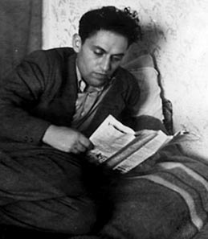
Алекса́ндр Ио́сифович Немиро́вский
(1919 - 2007)
исследователь истории Древнего Рима и этрусской культуры, педагог, поэт, прозаик и переводчик. Доктор исторических наук. Основатель (и первый заведующий) кафедры истории древнего мира и древних языков Воронежского государственного университета. Первым среди российских учёных исследовал нурагическую культуру Сардинии и её связь с этрусками.
Автор более пятидесяти книг поэзии, исторических романов, учебных пособий и научных монографий, среди которых - Мифы древности. Ближний Восток, М. Лабиринт, 2001.

Slide 6
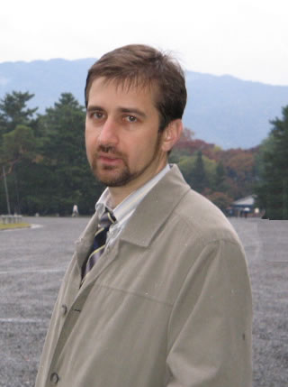
Михаил Дмитриевич Долбилов
Профессор Исторического департамента Университета штата Мэриленд, известный специалист в области истории западных окраин Российской империи

Slide 7
Археологические исследования исторического факультета ВГУ:
Титчихинская экспедиция
Саркелская экспедиция
Дивногорская экспедиция
Новохоперская экспедиция

Slide 8
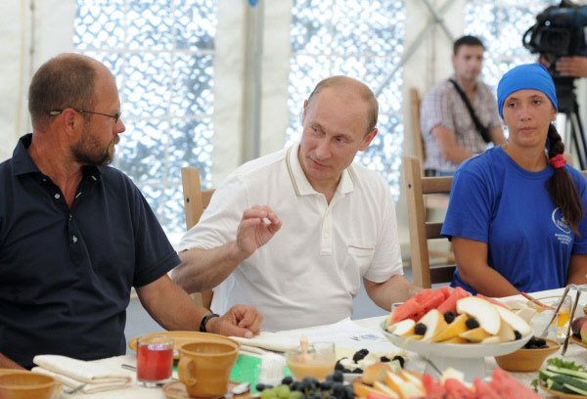
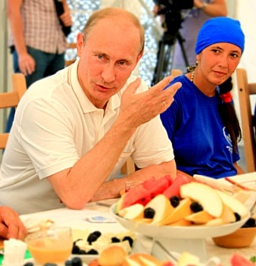
ФАНАГОРИЙСКАЯ ЭКСПЕДИЦИЯ
Выпускница
исторического факультета ВГУ
Елена Арцибашева
рядом с В.В. Путиным

Slide 9
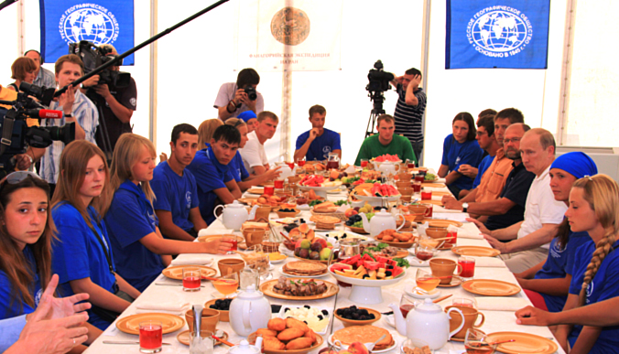
Премьер-министр Российской Федерации В. В. Путин
Аспирант исторического факультета ВГУ А. Ворошилов

Slide 10
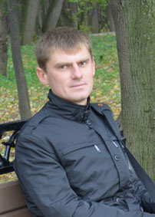
ВОРОШИЛОВ
Алексей Николаевич
Выпускник исторического факультета ВГУ,
кандидат исторических наук
С 2011 года – заместитель начальника Объединенной российско-палестинской Иерихонской экспедиции Института Археологии Российской Академии Наук.
Выпускники исторического факультета ВГУ неизменно востребованы на рынке труда

Slide 11
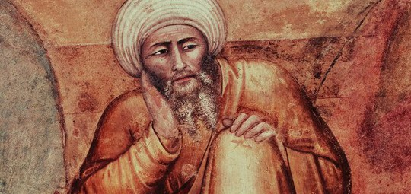
В 2015 году
под патронажем Института Востоковедения Российской Академии Наук и Высшей школы экономики на историческом факультете ВГУ открыта новая программа
«Востоковедение и африканистика»
Руководство ВГУ оперативно реагирует на актуальные потребности общества
и открывает новые направления обучения.

Slide 12
Восточное направление одно из важнейших направлений внешней политики России
Китай
Ближний Восток
Индия
Япония
Турция
Индонезия и Таиланд
Востоковедение – своевременное и крайне
востребованное образование сегодня

Slide 13
Языковую подготовку будут осуществлять преподаватели из Института востоковедения РАН и Высшей школы экономики
ОАО «Электросигнал»,
ОАО «Воронежсинтезкаучук»,
ООО «Ангстрем Арредо»,
ЗАО «УГМК-Рудгормаш»,
ОАО «Воронежская кондитерская фабрика»,
ОАО «Тяжмехпресс»,
ОАО Филиал "СИБУР-Русские шины",
ОАО «БОРХИММАШ» (около 1000) и целый ряд других.
*По данным Воронежской торговой палаты (в предоставленном списке более 100 предприятий)
Востребованность специалистов со знанием
восточных языков, истории и культуры восточных стран
не вызывает сомнения

Slide 14
На историческом факультете работают:
Для обучения по специальности «Востоковедение» привлечены специалисты из других ВУЗов и профессионалы с других факультетов.
Для успешной реализации первых выпусков студентов по программе «Востоковедение», на исторический факультет направлен академик РАЕН – Попенков Олег Николаевич.
54 кандидата наук
17 докторов наук
Качество обучения по специальности «Востоковедение»
обеспечивают преподаватели высшей категории

Slide 15
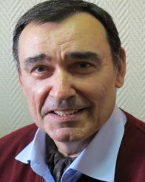
Языковую подготовку будут осуществлять преподаватели из Института востоковедения РАН и Высшей школы экономики
Попенков Олег Николаевич
Академик РАЕН,
Окончил:
В 1974 г. Военный институт иностранных языков,
В 1987 г. Военно-политическую академию имени В.И. Ленина, 1987, специальность «Общественные науки»

Slide 16
Помимо классического базового образования, в рамках специальности «Востоковедение» изучаются следующие дисциплины:
Дипломатический протокол
Базовые категории политической науки
Конфликтология
Культура Древнего Востока
Имперская политика европейский держав
Арабский мир и Россия: диалог культур
История Золотой Орды и т.д.
В реализации программы «Востоковедение» реализуются современные
методики обучения – тренинги, использование наглядных технических средств и т.д.

Slide 17
Практика
Студенты факультета регулярно проходят практику в Эрмитаже – в Санкт-Петербурге.
В Институте Востоковедения РАН – в Москве
В Палестинской экспедиции Института археологии РАН – в Иерусалиме

